Slide 1
Informasjon om Rotary International
Rotary – en sørvisorganisasjon med yrkesbasert medlemsskap

Slide 2
ROTARYS FORMÅL ER Å GAGNE ANDRE
Å GAGNE ANDRE
Vi søker å nå dette målet gjennom å
Utvikle vennskap som grunnlag for å gagne andre
Stille høye etiske krav i vårt yrkesliv, vise respekt for alt nyttig arbeid og bruke hver enkelt rotarianers yrke som mulighet til å gagne samfunnet
Gagne andre i privatliv, yrke og samfunn
Arbeide for internasjonal forståelse, samhold og fred gjennom verdensomspennende fellesskap av personer fra forskjellige yrker forent i idealet om å gagne andre

Slide 3
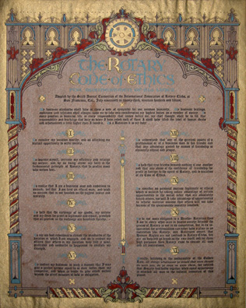
ROTARYS ETISKE LOVER
Rotarys etiske lover vedtatt i 1915 viser Rotarys mangeårige lederskap i å bekjempe korrupsjon og urettferdig praksis i forretningslivet.

Slide 4
ROTARYS PRINSIPPER
Rotasjonsprinsippet
Alle verv (internasjonal, nasjonalt og lokalt) roterer hvert år. Rotaryåret går fra 1/7 – 30/6.
Klassifikasjonsprinsippet
Enhver rotarianer har en yrkesklassifikasjon. Rotarianeren representerer dette yrket/bransjen i Rotary og representerer Rotary i yrket/bransjen.
Komitéarbeid
Alle medlemmer i en klubb skal delta i arbeidet i en komité.
Møteplikt/møterett
Alle klubber plikter å holde ett møte pr uke (unntatt helligdager/fridager), og
enhver rotarianer plikter å delta på møtene.
Rotarianeren har møterett i hvilken som helst klubb i verden.
Fremmøtekravet er myket opp.

Slide 5
TJENESTEOMRÅDENE - DE FEM AVENYER
Klubbtjeneste
Å lære våre medmennesker å kjenne.
Å stille høye etiske krav til oss selv, i yrke og samfunnsliv, og vise respekt og forståelse for alt nyttig arbeid.
Yrkestjeneste
Samfunnstjeneste
Å søke å virkeliggjøre Rotarys idealer i vårt privatliv, yrkesliv og som samfunnsborger.
Internasjonal tjeneste
Å arbeide for internasjonal forståelse og fred gjennom vennskap over lande-grensene mellom mennesker fra alle yrker.
Nye generasjoner
Rotarys ungdomssatsing: RYLA, ungdomsutveksling, Rotaract m.m.

Slide 6
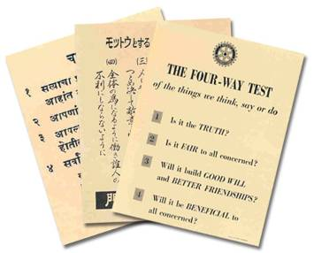
”4-SPØRSMÅLSPRØVEN”
Om saker vi tenker, sier og gjør:
Er det sannhet?
Er det rettferdig overfor alle det angår?
Vil det skape forståelse og bedre vennskap?
Vil det være til beste for alle det angår?
Mange klubber i verden fremsier firespørsmålsprøven på hvert møte

Slide 7
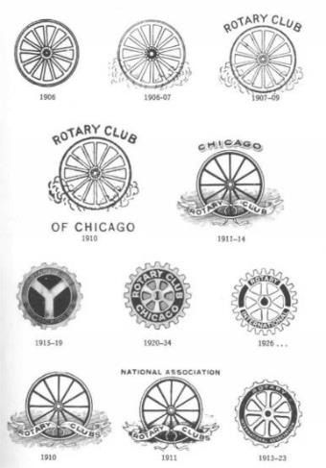
EMBLEMET
Rotary fikk første emblem i 1905.
Emblemet med 24 tenner, 6 eker og kilespor stammer fra 1923.
I 2013 kom nåværende logo.
Emblemet symboliserer ”Arbeid, ikke hvile”. (Civilisation and movement)
Rotaryhjulet som jakkemerke identifiserer rotarianere i hele verden

Slide 8
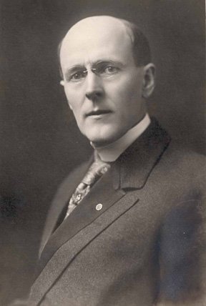
ROTARYS HISTORIE
Rotary ble grunnlagt 23. februar 1905 i Chicago av advokat Paul Harris.
Ideen var at menn fra ulike yrker skulle danne en klubb hvor man i fellesskap skulle forbedre forretningsånden, gjensidig støtte hverandre blant annet gjennom rådgivning og utveksling av erfaringer, og gi tilbake til samfunnet.
I starten møttes de på hverandres arbeidsplasser, de ”roterte”.
Mottoet til Rotary ble ”service above self”.
Ideen spredte seg og allerede i 1911 kom Rotary til Europa.

Slide 9
ROTARYS HISTORIE
Begynte med 4: En nordamerikaner, en tysker, en svenske og en ire
Med ulike yrker: En skredder, en gruveingeniør, en kullhandler og en advokat
Ulike religioner: Protestantisk, romersk-katolsk og jødisk tro
Felles for alle: Innflyttere med behov for et vennskapelig miljø, gjensidig inspirasjon og støtte.
De møttes hver uke etter tur på hverandres arbeidssted
Slik kom navnet ROTARY

Slide 10
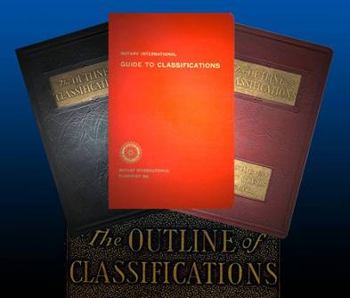
YRKESKLASSIFISERING
Klassifiseringsbasert medlemskap
var et av Rotarys suksessrike kjennetegn og dannet grunnlaget for en svært sterk vekst de første årene.
Du er ditt yrkes representant i Rotary -
og Rotarys representant i ditt yrke

Slide 11
MILEPÆLER I ROTARY
1905 Første Rotaryklubb stiftet i Chicago
1910 Første Rotary Convention
1910 Første klubb utenfor USA i Canada
1917 Rotary Foundation etableres
1922 Rotary kommer til Norge (Kristiania RK, så Stavanger og Bergen (1924))
1927 Første Rotary-distrikt
1932 ”4-spørsmåls-prøven” formulert
1945 49 Rotarianere er med å utvikle FNs charter
1947 Paul Harris dør
1959 Bergenhus Rotary-klubb stiftet
1965 Matching Grant & GSE
1985 ”Polio Pluss” startes RYLA arrangeres i Norge for første gang
1989 Rotary åpnes for kvinner
1990 Første klubb i tidligere Sovjet Unionen
2001 Klubb 30.000 etablert
2005 Rotarys 100 års jubileum
2017 Rotaryfondets hundreårsjubileum
Bergenhus Rotary Klubb stiftet 19.10.1959
DU blir rotarianer i .......

Slide 12
ROTARIANERE - hvem er de?
Medlem i Rotary og/eller ”rotarianer”?
Menn og kvinner som gjennom frivillig innsats arbeider for å øke livskvaliteten på hjemstedet og i verden
Medlemmene skal utgjøre et tverrsnitt innenfor privat og offentlig næringsliv
Er medlemmer av en politisk- og religiøs nøytral organisasjon
Er åpne for alle kulturer, etniske grupper og tro

Slide 13
ROTARY I DAG
1 223 400 medlemmer, 13 700 i Norge
34 300 Rotary-klubber i 165 land
Representanter fra ulike bransjer eller yrker møtes regelmessig
Treffes i kameratslig ånd for å lære hverandre og hverandres yrke å kjenne og støtte hverandre i hederlig virksomhet
Utveksle erfaringer, fremme vidsyn og øke forståelse og respekt
Kvinner ble medlemmer først i 1989.
Ca. 2.000 kvinnelige klubbpresidenter
Vårt distrikt hadde sin første kvinnelige Guvernør i 2006/07.
Æresguvernør: HM Kong Harald

Slide 14
ROTARY I DAG
Rotary er et lokalt og internationalt nettverk med spennende muligheter for mennesker som ønsker å utvikle seg.
Rotary er en unik, verdensomspenndende organisasjon som gir mulighet for menneskelig og faglig utvikling på tvers av fag og bransjer. Rotary er for kvinner og menn I private og offentlige virksomheter eller selvstendige som på tvers av fagmiljø ønsker å lære andre å kjenne, skape nettverk og trekke på hverandres erfaringer.
Rotary er for dem som har engasjement og overskudd til å utføre verdifullt arbeid sammen med andre, for lokalsamfunnet og den internasjonale verden.

Slide 15
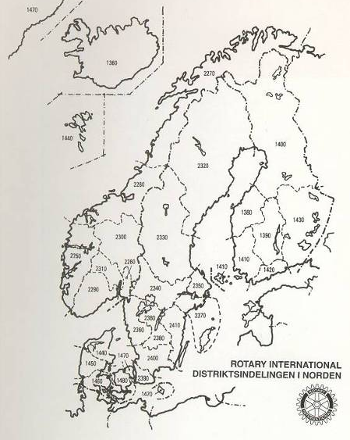
DISTRIKTER I NORGE
D2275 Nordmøre, Sør-Trøndelag Nord-Trøndelag Nordland Troms, Finnmark Svalbard.
D2305 Hedmark Oppland Sunnmøre Romsdal Eda, Sverige
D2310 Oslo Asker og Bærum Buskerud
D2250 Rogaland Hordaland Sogn og Fjordane
D2260 Østfold Akershus Ørje/Töcksfors, Sverige
D2290 Vestfold Telemark Aust-Agder Vest-Agder

Slide 16
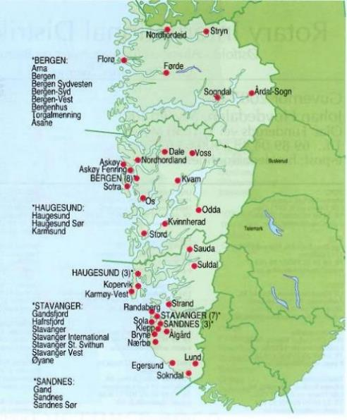
DISTRIKT 2250
51 klubber
ca 2000 medlemmer

Slide 17
Rotary-familien
INTERACT:
For ungdom mellom 14 og 18 år, dvs ungdomsskolen og
videregående skole
Motto: ”Moro med mening”
7172 klubber, 165 000 medlemmer i 108 land
ROTARACT:
For unge mennesker mellom 18 og 30 år
Motto: ”Vennskap gjennom tjeneste”
6554 klubber, 150 000 medlemmer i 146 land
INNER WHEEL:
For kvinner som er relatert til rotarianere (kone, datter,
svigerdatter etc)
Motto: Stort sett det samme som Rotary
98 klubber, 2200 medlemmer i Norge
103 000 medlemmer internasjonalt i 100 land.

Slide 18
ROTARY OG FN
Rotary og rotarianere var involvert i oppstarten av FN?
49 rotarianere deltok i utarbeidelsen av FNs charter i San Fransisco 1 1945.
Tjue av 50 nasjonale delegasjoner hadde rotarianere i sin stab, og flere ble ledet av rotarianere.
Elleve rotarianere var invitert som rådgivere for arbeidet med charterdokumentene.
USAs utenriksminister i 1945, Edward Stettinius jr. uttalte at "invitasjonen til RI til å delta som rådgivere for USAs delegasjon var en anerkjennelse av den rolle rotarianere har spilt og fortsatt vil spille for å utvikle forståelse mellom nasjoner. Rotarys representanter var helt nødvendige i San Fransisco. De gav betydelige bidrag til selve charteret, og etter hvert spesielt til utformingen av retningslinjene for etableringen av UNESCO”.
Rotary har siden hatt delegater eller observatører ved de fleste FN-organisasjoner og møter.
I en tale på Rotarys førtiende Convention i 1949 sa FNs første generalsekretær, Trygve Lie: "Jeg vil personlig takke alle rotarianere for deres forståelse for FN og den hjelp de har gitt til vårt arbeid. Sympatien og samarbeid med rotarianere har alltid vært en inspirasjon og jeg er meget tilfreds med at FN og RI har så nære forbindelser.”
Formannskapet i FNs Hovedforsamling ble i 1952-1953 overtatt av den canadiske utenriksminister, rotarianeren og i 1958 mottaker av Nobels Fredspris, Lester B. Pearson, som takket for fredsprisen i universitetets aula i Oslo ved å sitere Rotarys fremmøteregel slik: "Hvordan kan det bli fred i verden når folk ikke kjenner hverandre og hvordan kan folk bli kjent med hverandre når de ikke møtes.”

Slide 19
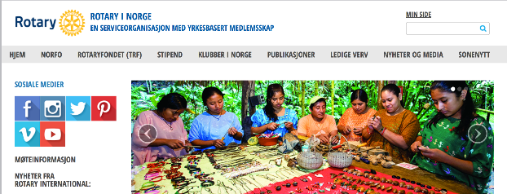
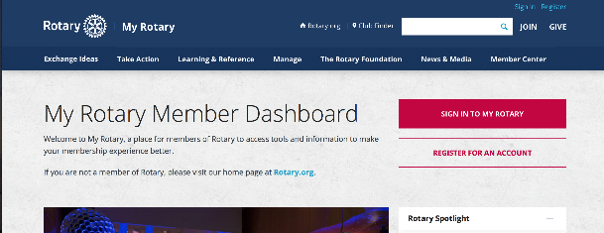
NETTRESSURSER
www.rotary.no
(“min side”)
www.rotary.org
(“My Rotary” og “sign in”)
To ulike innlogginger.
Bruk begge ressursene.
Oppdater informasjonen om deg på “min side”.

Slide 20
KALENDER
I denne kalenderen finner du Rotary-fokus hver måned, spesielle dager, arrangement, konferanser, tidsfrister

Slide 21
Rotary International
Rotarys motto:
Rotary Norden
Rotary Norge
Distrikt 2250
Årets motto:
Bergenhus Rotary-klubb
Tilbake til meny

